Slide 1
Приложение для изучения букв японского алфавита “HIRAGANA”
Выполнил: Жильцова София
Руководитель:

Slide 2
Цели работы:
Создать приложение для изучения букв японского алфавита в игровой форме
Обеспечить простой и понятный пользователю интерфейс

Slide 3

Главная страница приложения
Название приложения и навигация

Slide 4
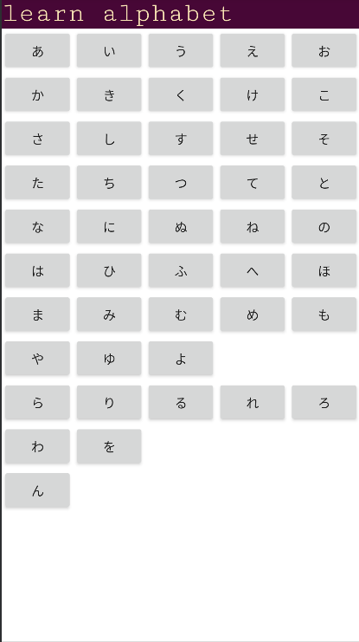
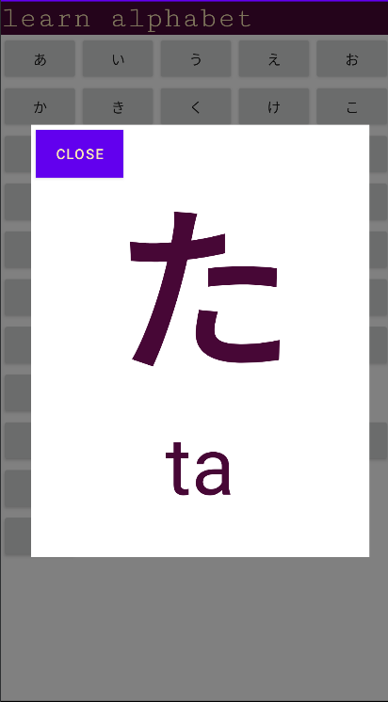
Первая страница приложения
Таблица с активными кнопками, на которых изображены буквы японского алфавита. При нажатии на кнопку объект укрупняется, внизу показан перевод и транскрипция для правильного произношения

Slide 5
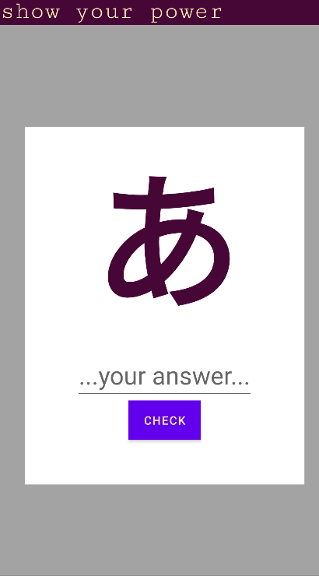
Вторая страница приложения
Кнопка, при нажатии на которую появляются буквы в случайном порядке. Игрок должен в поле ответа написать значение, в конце игроку предоставляется его результат.

Slide 6
Результаты:
Была создана основа приложения для изучения японского алфавита
Реализован интерфейс с активными кнопками
В дальнейшем планируется добавление звукового сопровождения и анимации

